Slide 1





Интерактивная медиаплощадка
«Хроника войны»
в рамках патриотического воспитания и профориентации
Авторы проекта:
Шалимов Анатолий Николаевич, директор
Тюрина Светлана Алексеевна, заместитель директора Кошелева Татьяна Владимировна, методист Чернякова Софья Сергеевна,педагог –организатор
Научный руководитель:
Симонян Мгер Славикович, кандидат исторических наук
Краснодар, 2023

Slide 2

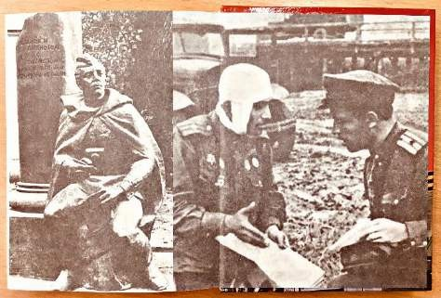

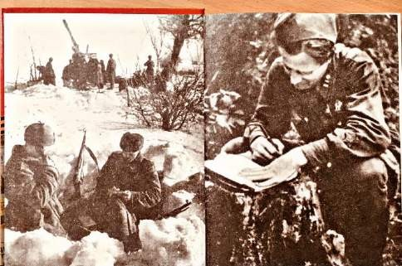

1. Р.С. Буре «Социально-нравственное воспитание дошкольников» (2015).
И.П. Лотышев «Летописцы Кубани» (2008).
И.Н. Панарин «СМИ, пропаганда и информационные войны» (2012).
Н.Н. Петрова-Хорина «Великая Отечественная война и кубанская пресса»
(2016).
Д.Л. Стровский «Отечественная журналистика новейшего периода» (2017).
А.С. Обухов, А.В. Леонтович, В. И. Слободчиков «Исследовательская
деятельность учащихся: от детского сада до вуза». Том 1 «Теория и методика», научно-методический сборник в двух томах (2010).
Р.П. Овсепян «История новейшей отечественной журналистики (февраль
1917-90-е гг.)» (1999).
Е.Л. Храмкова «Периодическая печать 1941-1945 гг. в отечественной историографии рубежа XX-XXI вв.» (2007).
А.В. Чеботарев «Журналисты на войне» (о книге С.М. Борзунова «История Отечественной журналистики» (2009).
Инновационный социально-патриотический проект «Интерактивная медиаплощадка «Хроника войны» в
рамках патриотического воспитания и профориентации
2

Slide 3


АКТУАЛЬНОСТЬ:
Актуальность работы в рамках интерактивной медиаплощадки «Хроника войны»
заключается в изучении истории нашей Родины через газетный материал, формировании патриотической гражданской позиции и любви к Родине, а также получении первичных знаний в области журналистики, экскурсионной, историко-краеведческой работы и,
главное, возможность отстаивать свою точку в ходе дискуссий даже в интерактивном мире.
Гипотеза:
В ходе работы была выдвинута гипотеза, которая предполагает, что функционирование интерактивной медиаплощадки «Хроника войны»
способствует многоуровневому, как реальному общению и дискуссии, так и онлайн-изучению истории нашей страны. Это позволяет воспитывать гуманные чувства и отношение, что, в свою очередь, является одной из первоочерёдных задач нашего проекта, обеспечивающих формирование личности не только педагога, обучающегося, но и всех окружающих их лиц.
Инновационный социально-патриотический проект «Интерактивная медиаплощадка
«Хроника войны» в рамках патриотического воспитания и профориентации
3

Slide 4

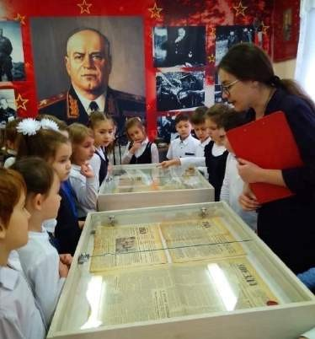
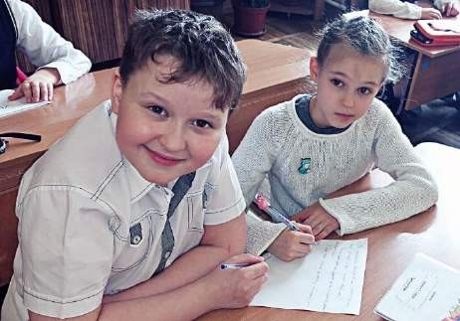
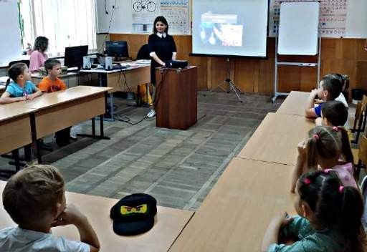
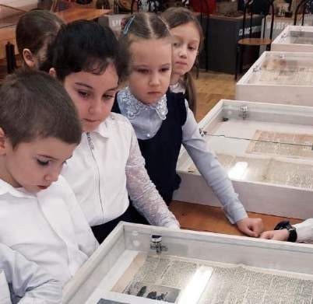
Новизна интерактивной медиаплощадки заключается в
интегративной работе, включающей в себя три направления:
историческое;
педагогическое;
профориентационное (журналистика).
Такое эффективное сочетание традиционных и
нетрадиционных методов и приёмов в образовательной среде на платформах медиапространства не встречалось в раннее
разработанных проектах.
4
Инновационный социально-патриотический проект «Интерактивная медиаплощадка «Хроника войны» в рамках
патриотического воспитания и профориентации

Slide 5

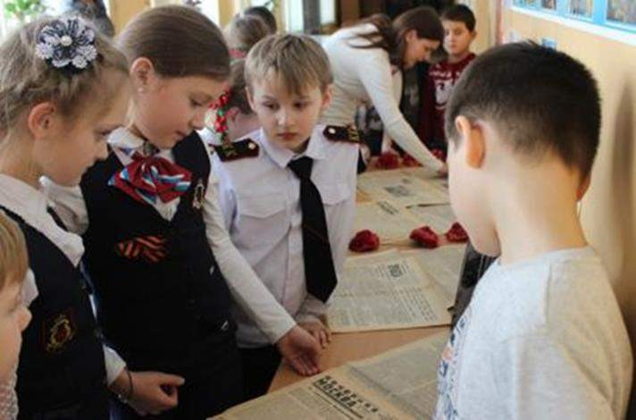
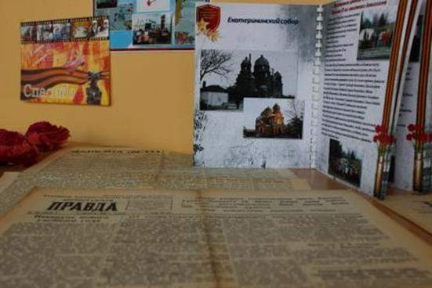
Цель проекта:
Изучение истории нашей Родины в период Великой Отечественной войны через призму соприкосновения с первоисточниками, а именно
подлинными экземплярами прессы тех времён, которыми есть возможность поделиться не только в режиме локальном и интервьюирования, а посредством создания ресурса, позволяющего представить данный
выставочный материал на всех просторах сети Интернет.
5
Инновационный социально-патриотический проект «Интерактивная медиаплощадка «Хроника войны» в рамках
патриотического воспитания и профориентации

Slide 6
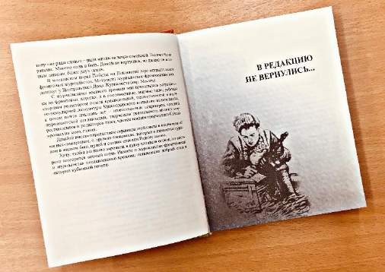
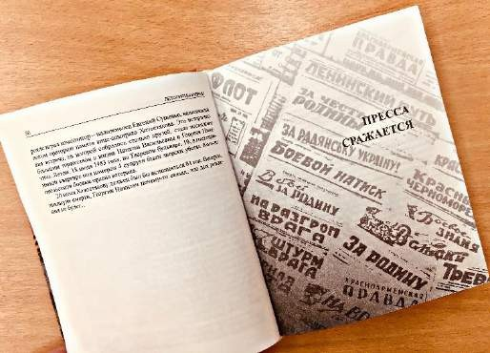
Задачи:
Познакомить обучающихся с историей Великой Отечественной войны,
военных подвигов через газетный материал периода 1941-1945 гг.
Сформировать патриотическую гражданскую позицию подрастающего поколения через работу с выставочным материалом.
Сформировать начальные представления о первичных журналистских
качествах и навыках посредством самостоятельной творческой работы в ходе интерактивной беседы.
Обучить детей построению самостоятельных высказываний, умению вести диалог как со сверстниками, так и со взрослыми.
Развить коммуникативные навыки личного взаимодействия детей друг с
другом в паре, в группе, в коллективе. В связи с эпидемиологической обстановкой мероприятия могут проходить в режиме онлайн.
Дать возможность пользователям ознакомиться с выставочным материалом через интерактивную медиаплощадку с целью большего охвата аудитории.
6
Инновационный социально-патриотический проект «Интерактивная медиаплощадка «Хроника войны» в рамках
патриотического воспитания и профориентации

Slide 7
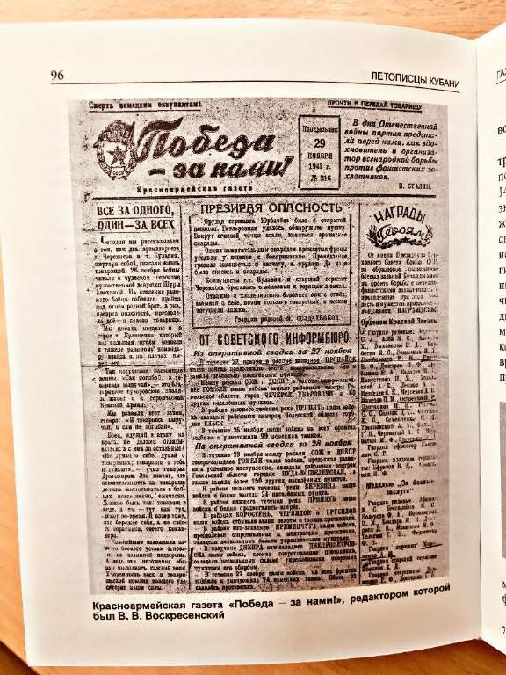
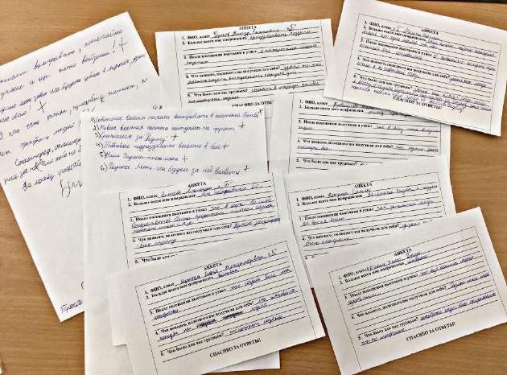
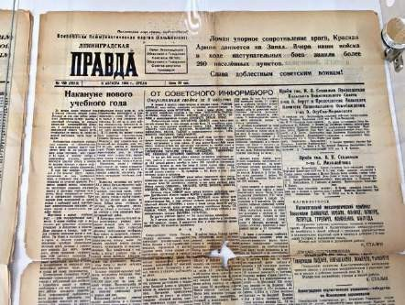
Теоретические и практические методы организации:
-анализ литературы по теме мероприятия;
-знакомство с историческими источниками (газетами);
-сравнительный анализ;
-метод частичной выборки;
-метод классификации, сравнения;
метод анализа текстов;
метод исторической реконструкции (в нашем случае это проводимая по завершению экскурсии интерактивная беседа, в ходе которой посетители примеряют на себя роль военных журналистов и выполняют творческие задания);
метод диагностической беседы;
метод опроса;
метод анкетирования;
метод рефлексии.
7
Инновационный социально-патриотический проект «Интерактивная медиаплощадка «Хроника войны» в рамках
патриотического воспитания и профориентации»

Slide 8

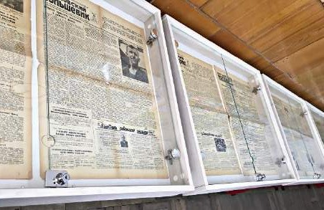
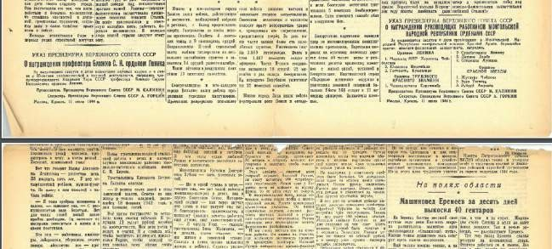
Механизм реализации:
Подготовительный этап:
Изучение и анализ особенностей прессы военной прессы 1941-1945 гг. в интернет-источниках.
Приобретение подлинных экземпляров печатных изданий периода Великой Отечественной войны («Вечерняя Москва», «Московский большевик», «Звезда», «Красная Звезда», «Ленинградская правда»)
Изучение и анализ работы издательств: «Вечерняя Москва», «Московский большевик», «Звезда»,
«Красная звезда», «Ленинградская правда» и особенности их работы в годы Великой Отечественной войны.
Проведение анализа содержания подлинных номеров газет: «Вечерняя Москва», «Московский
большевик», «Звезда», «Красная звезда», «Ленинградская правда» военного периода.
Ознакомление с электронными копиями довоенных и поствоенных номеров газет: «Вечерняя Москва»,
«Московский большевик», «Звезда», «Красная звезда», «Ленинградская правда».
Создание передвижной выставки «Летопись Победы» с подлинным выставочным материалом.
Составление экскурсионной программы согласно получено информации.
Составление плана интерактивной беседы с целью закрепления знаний, полученных в ходе экскурсии, посредством творческого практикума.
Составление творческих заданий для практикума, проводимого в ходе интерактивной беседы.
Встречи с членами научного сообщества, журналистами, писателями.
Перенос в цифровой формат подлинных экземпляров прессы военных лет.
Создание интерактивной медиаплощадки на платформе сети Интернет.

Slide 9
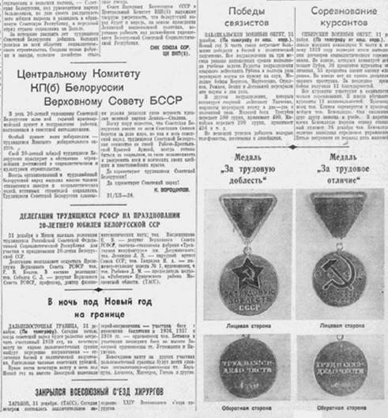
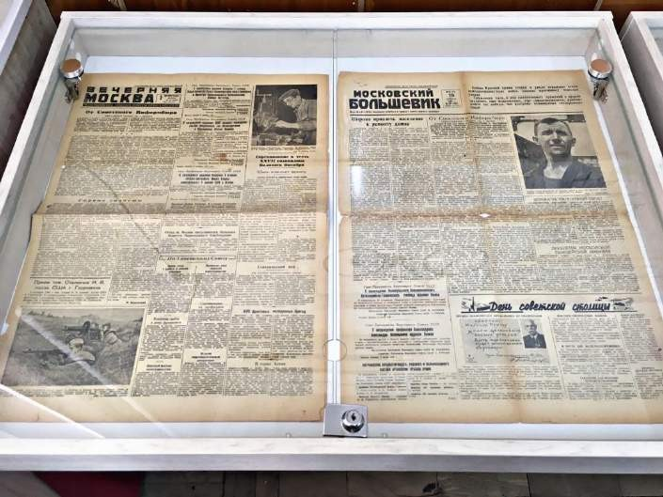
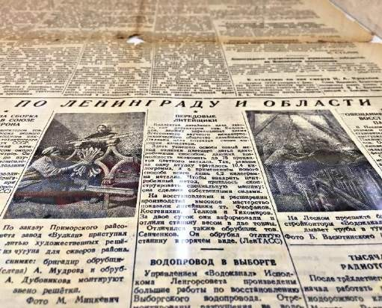
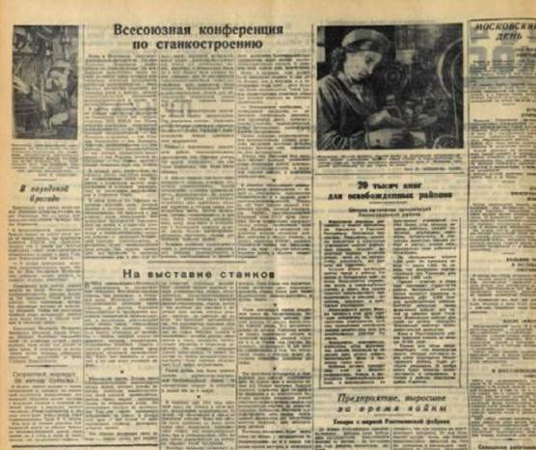
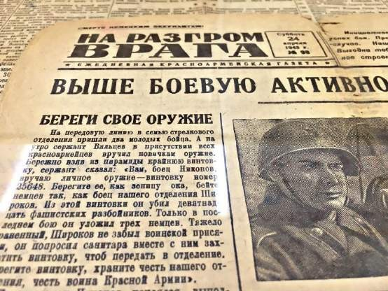
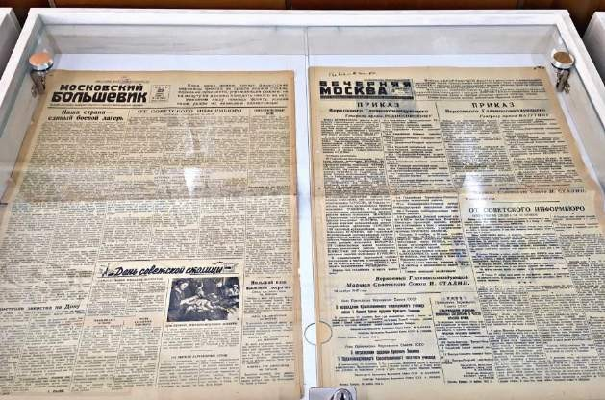

Slide 10
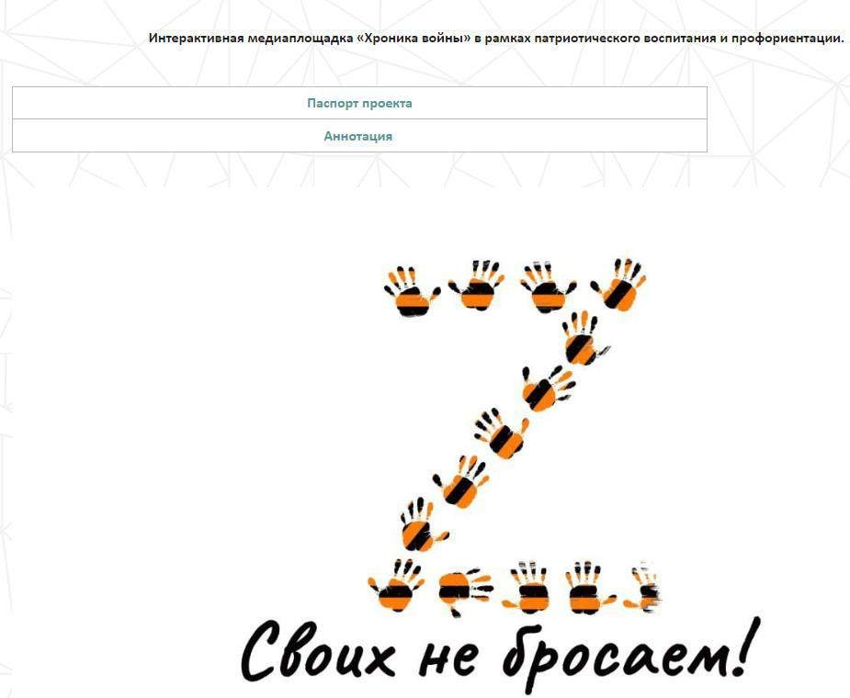
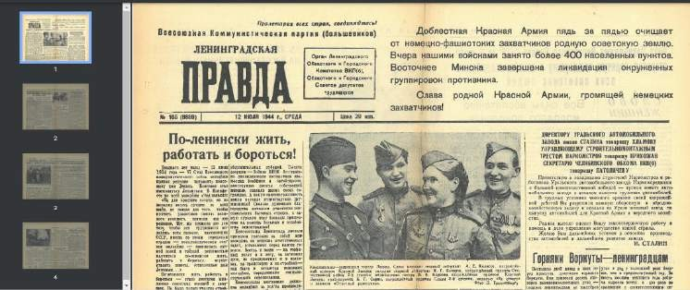
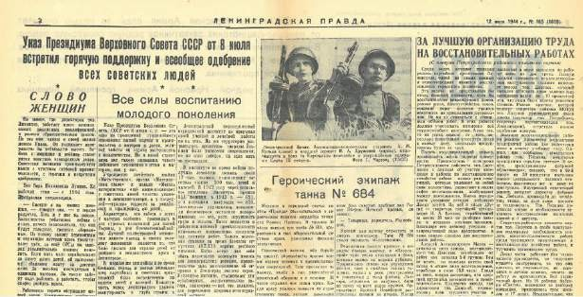

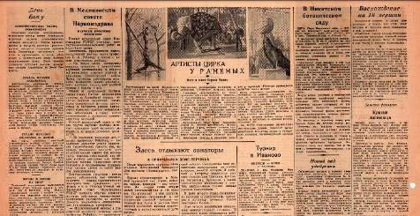
Интерактивная медиаплощадка «Хроника войны»
на платформе официального сайта МБОУ ДО ДЦ «Автогородок»

Slide 11
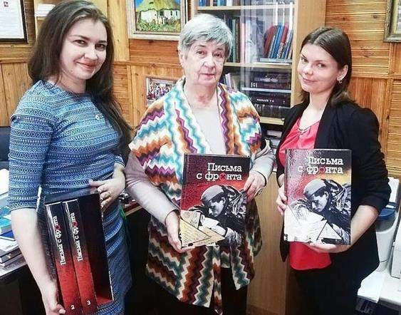
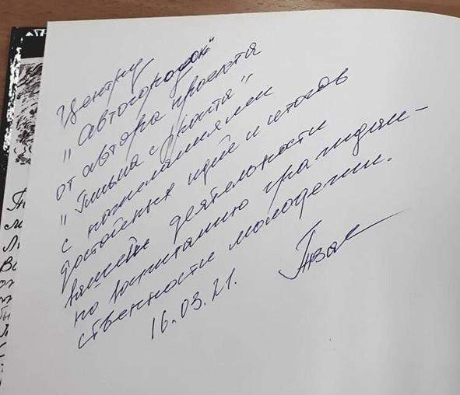
Основной этап:
Проведение экскурсий и ознакомление обучающихся и
педагогов образовательных учреждений и учреждений культуры города с выставочным материалом (подлинные экземпляры газет периода 1941-1945 гг.), информирование о структурных
изменениях СМИ периода Великой Отечественной войны, а именно о появлении мобилизующих статей, лозунгов,
информационных сводок.
Получение обратной связи в виде творческой интерактивной беседы, в ходе которой учащиеся погружаются в атмосферу
деятельности журналистов военных лет и выполняют творческие задания (основанное на анализе выставочного материала
коллективное написание статьи, очерка в жанре «событийная зарисовка», командное составление лозунгов и т.д.). В процессе у учащихся вырабатываются первичные навыки, способствующие грамотной и продуктивной работе с информацией, отбору и
составлению материала.
Заключительный этап (осуществление контроля):
Создание портфолио по итогам проведения мероприятий:
фотографии выставок, выставочные буклеты, благодарственные
письма, книга отзывов.
Анализ и формирование вывода о результативности и рентабельности проекта.
Составление отчёта о проделанной работе в рамках реализации проекта.
Автор проекта «Письма с фронта» Т.А. Василевская

Slide 12

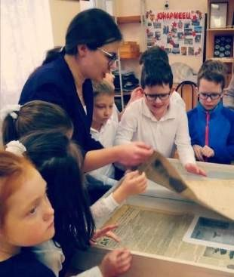
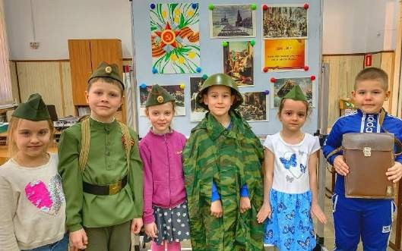
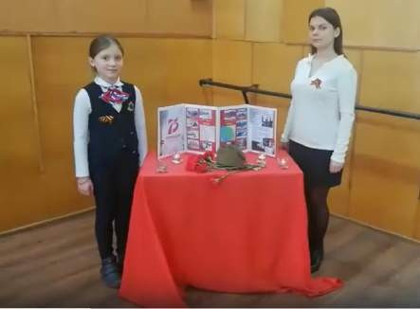
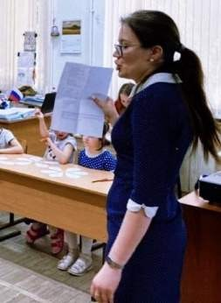
Планируемые результаты:
Материал рекомендован для использования в целях патриотического воспитания граждан и сохранения нашего наследия в дальнейшем. Также медиаплощадка может использоваться как вид нетрадиционной формы проведения открытых уроков, направленных на ознакомление с историей посредством газетного материала военных лет.
В ходе проведения мероприятий планируется расширить кругозор пользователей медиаплощадки/посетителей выставки, развить их владение словом. Познакомить с основами журналистского мастерства, создать условия интеллектуального и мыслительного совершенствования. Повысить уровень мотивации к самостоятельной творческой работе.
Также в ходе интерактивных бесед у учащихся предполагается сформировать коммуникативные навыки и уверенность в отстаивании своей точки зрения.
Выпуск методической разработки по реализации интерактивной медиаплощадки
«Хроники войны».
Проведение конкурса лучших работ по журналистике «Я – полевой спецкор» среди пользователей медиаплощадки.

Slide 13
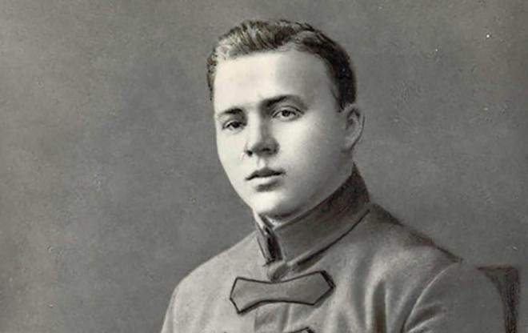
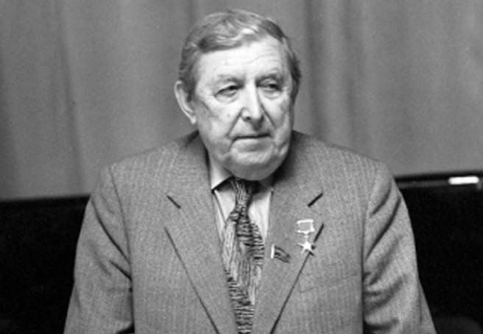
Рекомендации:
Медиаплощадка «Хроника войны» позволит педагогам и учащимся на базе своих учреждений
организовать инициативные группы по сбору информации о журналистах Кубани (или любого
другого региона), их деятельности во время Великой Отечественной войны для самостоятельной работы и обмена информации в рамках сетевого
взаимодействия/социального партнёрства.
Аркадий Гайдар – кубанский журналист ВОВ
Юрий Жуков – кубанский журналист ВОВ

Slide 14
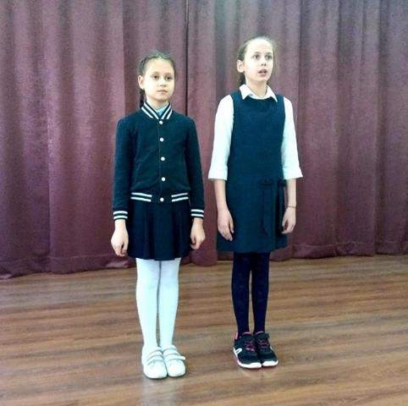
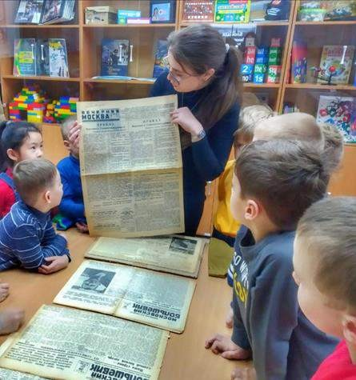
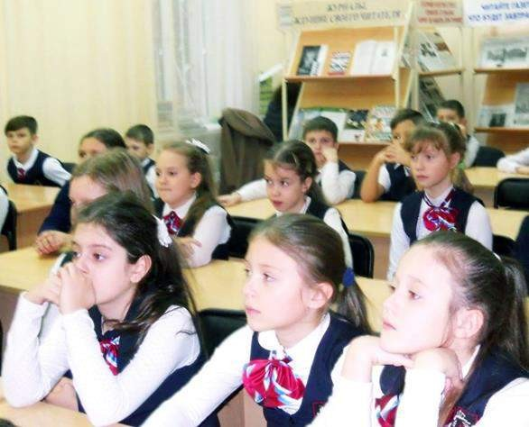
СОЦИАЛЬНАЯ ЗНАЧИМОСТЬ:
В ходе проведения выставки на интерактивной медиаплощадке с её полной экскурсионной программой планируется изучить период Великой Отечественной войны через выставочный материал, познакомить учащихся с основами журналистского мастерства,
экскурсионной и историко-краеведческой деятельностью, повысить их уровень мотивации к самостоятельной творческой работе. Посредством проведения интерактивных бесед предполагается сформировать у
подрастающего поколения коммуникативные навыки и уверенность в
отстаивании своей точки зрения.

Slide 15
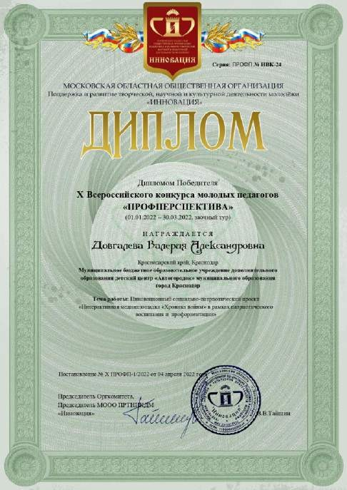


ЗАКЛЮЧЕНИЕ:
В апреле 2022 года при поддержке Министерства науки и высшего образования Российской Федерации проводились X Всероссийский конкурс молодых педагогов
«Профперспектива» и X Всероссийский конкурс педагогический конкурс «Моя гордость – моя профессия», где представленный нами проект стал абсолютным победителем.

Slide 16


ЗАКЛЮЧЕНИЕ:
Также с апреля по май 2022 года на Президентской платформе «Россия – страна возможностей» проводился XIX Всероссийский конкурс молодёжных авторских проектов и проектов в сфере образования, направленных на социально-экономическое развитие российских территорий, «Моя страна – моя Россия», где мы транслировали свой опыт и стали одними из 25 финалистов, обойдя более десяти с половиной тысяч конкурсантов в номинации «Культурное наследие моей страны».

Slide 17
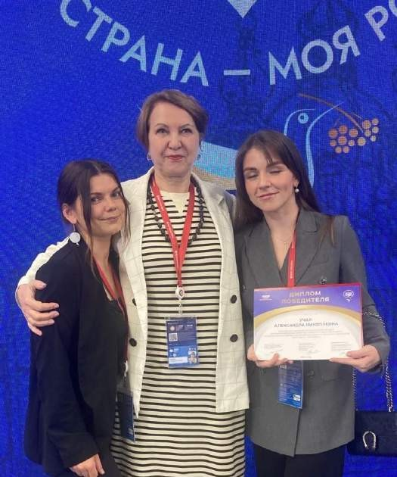
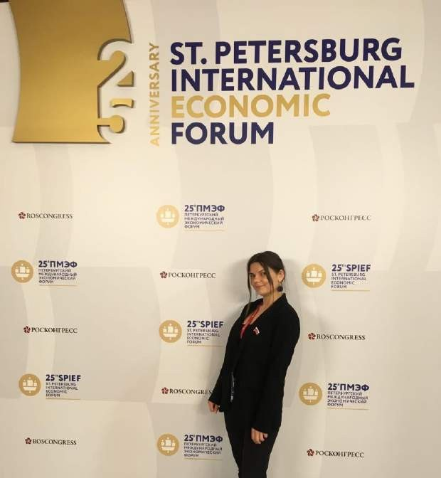
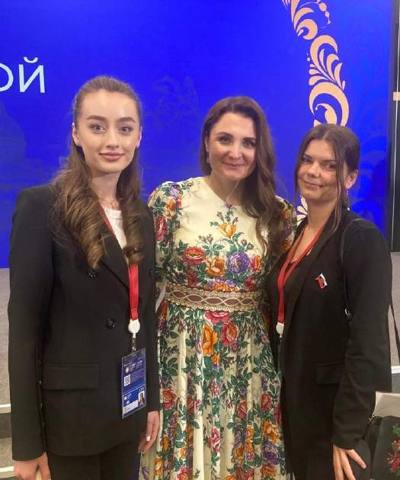
ЗАКЛЮЧЕНИЕ:
«Петербургский международный экономический форум - 2022», где наш проект был высоко оценён представителями «Российского исторического общества», а также представителями научного сообщества Российской Федерации.

Slide 18

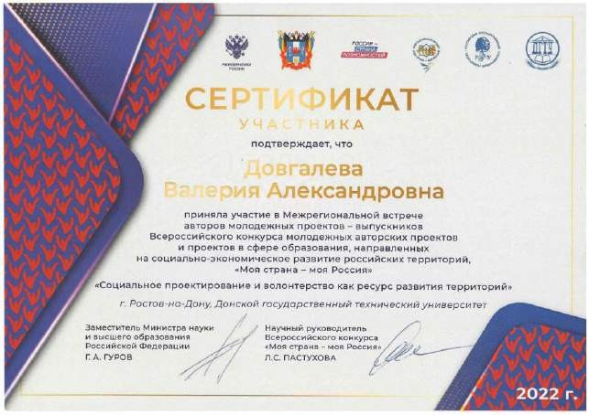
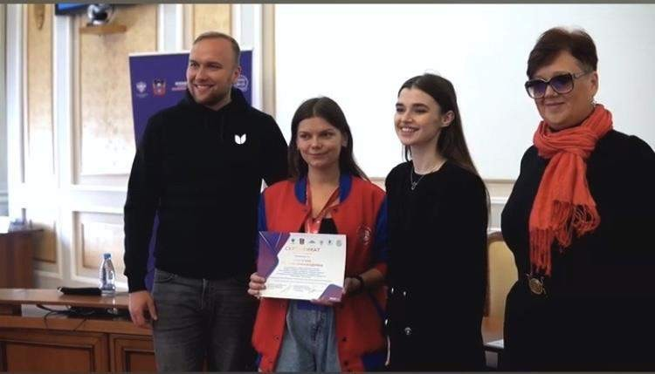
ЗАКЛЮЧЕНИЕ:
При поддержке Минобрнауки России в рамках постконкурсного сопровождения наша медиаплощадка также представлена на пяти межрегиональных встречах ассоциации выпускников Конкурса
«Моя страна – моя Россия» и получила сертификаты, подписанные Заместителем Министра науки и высшего образования Г.А. Гуровым.
18

Slide 19
Благодарим за внимание!
2022 год

